Slide 1
Быстрая сортировка массива

Slide 2
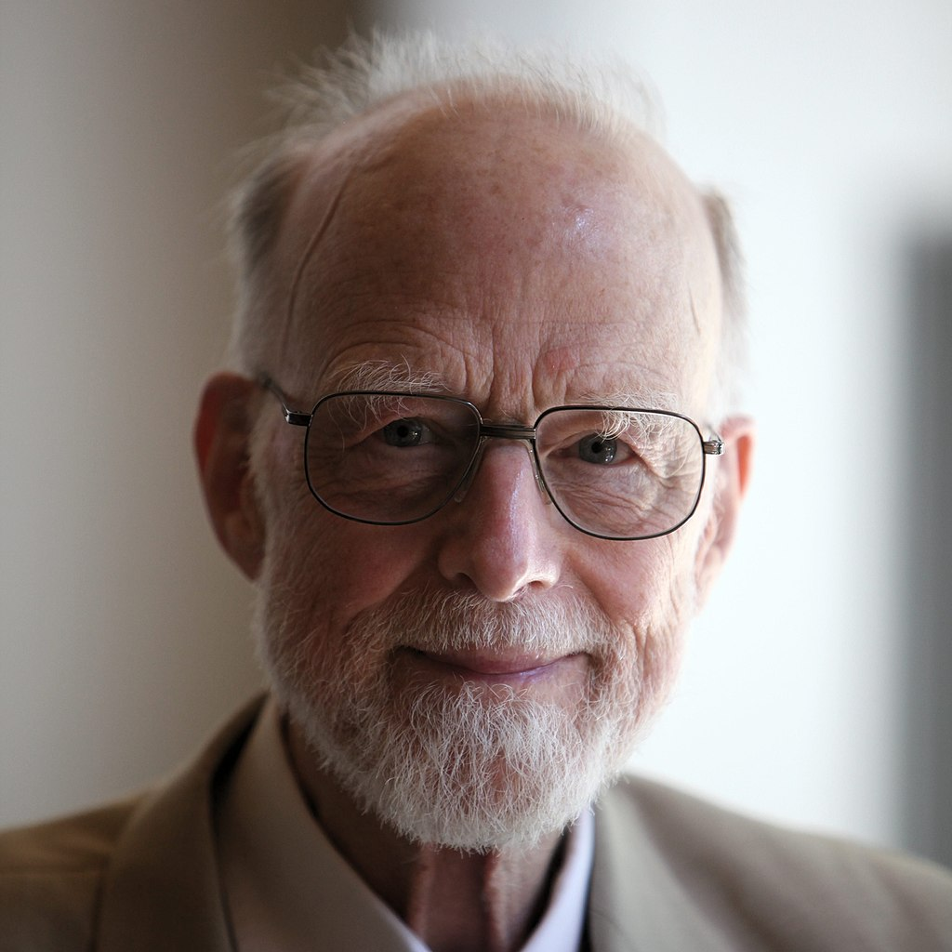
«Быстрая сортировка» (Quick Sort)
Один из самых популярных «быстрых» алгоритмов, разработан в 1960 г. английским учёным Чарльзом Хоаром.
Хоар разработал этот метод применительно к машинному переводу во время разработки русско-английского разговорника.

Slide 3
Общая идея алгоритма:
Выбрать из массива элемент, называемый опорным.
Сравнить все остальные элементы с опорным и переставить их в массиве так, чтобы разбить массив на два непрерывных отрезка: «элементы меньшие опорного или равные», «равные или большие».
Для полученных отрезков выполнить рекурсивно ту же последовательность операций, если длина отрезка больше единицы.

Slide 4
Быстрая сортировка (QuickSort)
разделение
I: < X
II: = X
III: > X
!
Эти части нужно так же отсортировать!
?
Как лучше выбирать X?
Медиана – такое значение X, что слева и справа от него в отсортированном массиве стоит одинаковое число элементов (долго искать …).

Slide 5
Быстрая сортировка (QuickSort)
B1: < X
BX: = X
B2: > X
import random
def qSort ( A ):
if len(A) <= 1: return A
X = random.choice(A)
B1 = [ b for b in A if b < X ]
BX = [ b for b in A if b == X ]
B2 = [ b for b in A if b > X ]
return qSort(B1) + BX + qSort(B2)
?
Где рекурсия?
расход памяти!
?
Что плохо?
Asort = qSort( A )

Slide 6
Сравнение алгоритмов сортировки
N | Метод пузырька | Метод выбора | Сортировка слиянием | Быстрая сортировка
1000 | 0,08 с | 0,05 с | 0,006 с | 0,002 с
5000 | 1,8 с | 1,3 с | 0,033 с | 0,006 с
15000 | 17,3 с | 11,2 с | 0,108 с | 0,019 с

Slide 7
Быстрая сортировка «на месте»
Шаг 1: выбрать некоторый элемент массива X
Шаг 2: переставить элементы так:
при сортировке элементы не покидают « свою область»!
A[i] <= X | A[i] >= X
Шаг 3: так же отсортировать две получившиеся области
Разделяй и властвуй (англ. divide and conquer)
78 | 6 | 82 | 67 | 55 | 44 | 34
?
Как лучше выбрать X?

Slide 8
Быстрая сортировка
Разделение:
выбрать любой элемент массива (X=67)
установить L = 0, R = N-1
увеличивая L, найти первый элемент A[L], который >= X (должен стоять справа)
уменьшая R, найти первый элемент A[R], который <= X (должен стоять слева)
если L<=R то поменять местами A[L] и A[R] и перейти к п. 3 иначе стоп.
44
78
44
78
53 |  | 82 | 67 | 6 |  | 95
L
L
R
R

Slide 9
Быстрая сортировка
78 | 6 | 82 | 67 | 55 | 44 | 34
L |  |  |  |  |  | R
34 | 6 | 82 | 67 | 55 | 44 | 78
 |  | L |  |  | R
34 | 6 | 44 | 67 | 55 | 82 | 78
 |  |  | L | R
34 | 6 | 44 | 55 | 67 | 82 | 78
 |  |  | R | L
!
L > R : разделение закончено!

Slide 10
Быстрая сортировка
Основная программа:
N = 7
A = [0]*N
# заполнить массив
qSort( A, 0, N-1 ) # сортировка
# вывести результат
массив
начало
конец

Slide 11
Быстрая сортировка
массив
начало
конец
def qSort ( A, nStart, nEnd ):
if nStart >= nEnd: return
L = nStart; R = nEnd
X = A[(L+R)//2]
while L <= R:
while A[L] < X: L += 1
while A[R] > X: R -= 1
if L <= R:
A[L], A[R] = A[R], A[L]
L += 1; R -= 1
qSort ( A, nStart, R )
qSort ( A, L, nEnd )
разделение на 2 части
while A[L] < X: L += 1
while A[R] > X: R -= 1
меняем местами
qSort ( A, nStart, R )
qSort ( A, L, nEnd )
рекурсивные вызовы

Slide 12
Быстрая сортировка
Случайный выбор элемента-разделителя:
from random import randint
def qSort ( A, nStart, nEnd ):
...
X = A[randint(L,R)]
...
X = A[randint(L,R)]
или так:
from random import choice
def qSort ( A, nStart, nEnd ):
...
X = choice ( A[L:R+1] )
...
X = choice ( A[L:R+1] )

Slide 13
Сортировка в Python
По возрастанию:
алгоритм Timsort
B = sorted( A )
По убыванию:
reverse = True
B = sorted( A, reverse = True )
По последней цифре:
def lastDigit ( n ):
return n % 10
B = sorted( A, key = lastDigit )
key = lastDigit
или так:
lambda x: x % 10
B = sorted( A, key = lambda x: x % 10 )
«лямбда»-функция
(функция без имени)

Slide 14
Сортировка в Python – на месте
По возрастанию:
A.sort()
По убыванию:
A.sort ( reverse = True )
reverse = True
По последней цифре:
def lastDigit ( n ):
return n % 10
A.sort ( key = lastDigit )
key = lastDigit
или так:
lambda x: x % 10
A.sort( key = lambda x: x % 10 )

Slide 15
Спасибо за внимание!

